Slide 1

第1章 Android简介
Android 是一个优秀的开源手机平台
主讲: 李传斌
E-Mail: 13698654695@163.com

Slide 2
本章学习目标：
了解各种手机操作系统的特点
了解开放手机联盟的目的、组成和性质
了解Android平台的发展历史
掌握Android的特征
掌握Android平台的体系结构

Slide 3
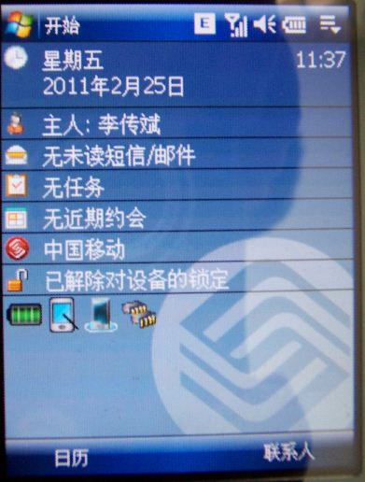
1.1 手机操作系统
目前手机操作系统主要有六种
Windows Mobile
  由微软公司推出的移动设备操作系统
  原型是Windows CE--精简的Win95
  保持了Windows界面的一贯风格
  移植了大量的Windows程序，包括：MediaPlayer、IE、Office、MSN, Outlook等
  最新版是Windows phone 7(不兼容WM),推荐消费者通过对设备的触摸，以及预先设定的手势动作，来操控自己的移动设备, 开发环境与Windows桌面开发基本相同
  要求硬件配置高、耗电量大、电池续航时间短、硬件成本高

Slide 4
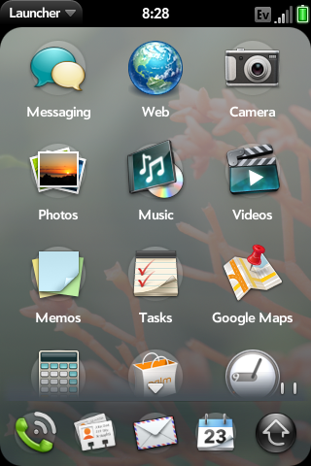
1.1 手机操作系统
PalmOS
  由3Com公司的Palm Computing开发
  先做PDA，后转向手机
  32位嵌入式操作系统
  所占的内存小
  省电，数据库支持较好
  不具备录音和MP3播放功能
  Palm已被HP收购, HP以Linux内核为
  主体并加上部份Palm公司开发的
  PalmOS, 新开发了WebOS.

Slide 5
1.1 手机操作系统
Symbian(塞班)
  Symbian操作系统的前身是英国宝意昂公司（Psion）的EPOC操作系统，而EPOC是Electronic Piece of Cheese取第一个字母而来的，其原意为“使用电子产品时可以像吃乳酪一样简单”;
  为了对抗微软及Palm，取得未来智能移动终端领域的市场先机，1998年6月，诺基亚、摩托罗拉（Motorola）、爱立信（ERICSSON）、三菱（MITSUBISHI）和宝意昂（Psion）在英国伦敦共同投资成立Symbian公司。2008年已被诺基亚全额收购。
  市场占有率高---虽然面临众多挑战，目前市场占有率仍旧保持最高；2011年有望与微软合作
  实时多任务的32位操作系统
  功耗低、内存占用少、应用界面框架灵活
  硬件要求低，多媒体功能未能尽如人意
  不开放核心代码，但公开API文档

Slide 6
1.1 手机操作系统
Linux
  由计算机Linux操作系统演变而来
  开放源代码
  有一些先天不足：开发入门难度高，与PC连结性较差，有较强开发实力的公司少，安全性、实时性能、电源管理都是Linux智能手机操作的天然缺陷
  目前市场占有率较低

Slide 7
1.1 手机操作系统
iPhoneOS
  由苹果公司开发的操作系统，界面类似于Mac OS，高端手机市场占有率高
  iPhoneOS的系统构架：核心操作系统层（the Core OS layer），核心服务层（the Core Services layer），媒体层（the Media layer），可轻触层（the Cocoa Touch layer）
  能够使用多点触控直接操作
  自带大量应用程序
  App Store上销售iPhone应用程序，每年需要99美元
  不支持Flash，开发环境仅限于MAC OS的Objective C
  目前最新版本是iPhone4，iPad也适用

Slide 8
1.1 手机操作系统
Android（安卓）--随时随地为每个人提供信息（WebOS）
  由Google发布的基于Linux的开源手机平台
  Android的组成：操作系统、中间件、用户界面、应用软件
  第一个完全定制、免费、开放的手机平台
  可以在Windows、Linux、Mac OS中使用Java语言开发
  支持多种硬件设备，拥有大量应用程序
  从2.2版开始支持Flash
  在Android Market上销售应用程序只需一次性缴纳注册费25美元即可
  2010年市场占有率达到24%，仅次于Symbian

Slide 9
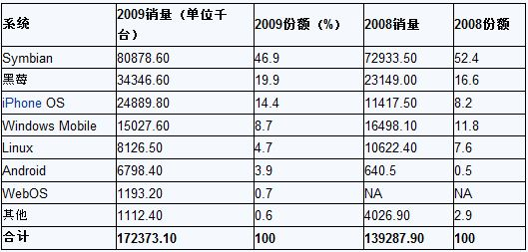
1.1 手机操作系统
2009年市场占有率
2010年市场占有率
Symbian 33%，Android 24%，WP7反映平平

Slide 10
1.2 Android起源
1.2.1 开放手机联盟
  开放手机联盟（Open Handset Alliance，OHA）由谷歌公司于2007年发起的一个全球性的联盟组织,成立时包含34家联盟成员,现在已经增加到50家
  联盟组织的目标
    研发移动设备的新技术，用以大幅削减移动设备开发与推广成本
    同时通过联盟各个合作方的努力，建立了移动通信领域新的合作环境，促进了创新移动设备的开发，创造了目前移动平台实现的用户体验

Slide 11
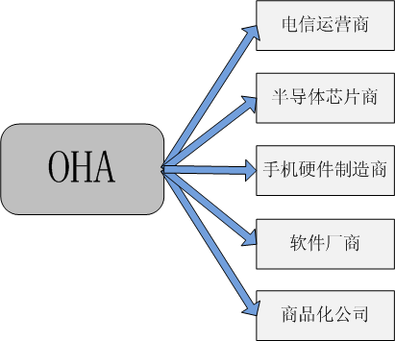
1.2 Android起源
1.2.1 开放手机联盟
  开放手机联盟成员
    电信运营商
    半导体芯片商
    手机硬件制造商
    软件厂商
    商品化公司

Slide 12










1.2 Android起源
1.2.1 开放手机联盟
  电信运营商：中国移动通信、KDDI（日本）、NTT DoCoMo（日本）、Sprint Nextel（美国）、T-Mobile（美国）、Telecom（意大利）、中国联通、Softbank（日本）、Telefonica（西班牙）和Vodafone（英国）

Slide 13













1.2 Android起源
1.2.1 开放手机联盟
  半导体芯片商：Audience（美国）、AKM（日本）、ARM（英国）、Atheros Communications（美国）、Broadcom（美国）、Intel（美国）、Marvell（美国）、nVIDIA（美国）、Qualcomm（美国）、SiRF（美国）、Synaptics（美国）、ST-Ericsson（意大利、法国和瑞典）和Texas Instruments（美国）

Slide 14









1.2 Android起源
1.2.1 开放手机联盟
  手机硬件制造商：Acer（中国台湾）、华硕（中国台湾）、Garmin（中国台湾）、宏达电（中国台湾）、LG（韩国）、三星（韩国）、华为（中国）、摩托罗拉（美国）、索尼爱立信（日本和瑞典）和东芝（日本）

Slide 15










1.2 Android起源
1.2.1 开放手机联盟
  软件厂商：Ascender Corp（美国）、eBay（美国）、谷歌（美国）、LivingImage（日本）、NuanceCommunications（美国）、Myraid（瑞士）、Omron（日本）、PacketVideo（美国）、SkyPop（美国）、Svox（瑞士）和SONiVOX（美国）

Slide 16






1.2 Android起源
1.2.1 开放手机联盟
  商品化公司：Aplix Corporation（日本）、Noser Engineering（瑞士）、Borqs（播思通信--中国）、TAT-The Astonishing（瑞典）、Teleca AB（瑞典）和Wind River（美国）

Slide 17


1.2 Android起源
1.2.2 Android发展史
  2005年，Google收购了刚刚成立22个月的Android公司
  2007年11月5日，开放手机联盟成立
  2007年11月12日，谷歌发布Android SDK预览版 ，这是第一个对外公布的Android SDK，为发布正式版收集用户反馈

Slide 18
1.2 Android起源
1.2.2 Android发展史
  2008年4月17日，谷歌举办开发者竞赛
  2008年8月28日，谷歌开通Android Market，供Android手机下载需要使用的应用程序
  2008年9月23日，发布Android SDK v1.0版，这是第一个稳定的SDK版本
  2008年10月21日，谷歌开放Android平台的源代码

Slide 19
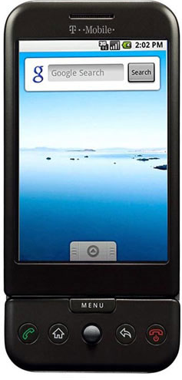
1.2 Android起源
1.2.2 Android发展史
  2008年10月22日，第一款Android手机T-Mobile G1在美国上市，由中国台湾的宏达电（ High Tech Computer Corporation ，HTC）制造
  2009年2月，发布Android SDK v1.1版

Slide 20
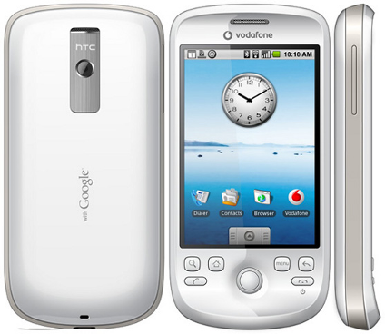
1.2 Android起源
1.2.2 Android发展史
  2009年2月17日，第二款Android手机T-Mobile G2正式发售，仍由中国台湾的宏达电制造
  2009年4月15日，发布Android SDK v1.5版

Slide 21
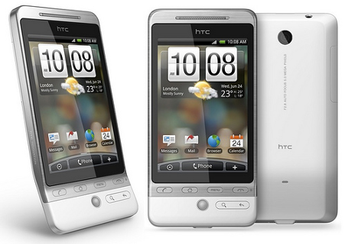
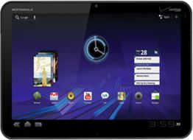
1.2 Android起源
1.2.2 Android发展史
  2009年6月24日，中国台湾的宏达电发布了第三款Android手机HTC Hero
  2011年2月24日，Google发布了“蜂巢”(Honeycomb)版Android操作系统(即Android 3.0)的SDK(软件开发包)最终版本，增加了多项新功能。

Slide 22
1.3 Android特征
  提供访问硬件的API函数，简化像摄像头、GPS等硬件的访问过程
  具有自己的运行时和虚拟机
  提供丰富的界面控件供使用者调用，加快用户界面的开发速度，保证Android平台上程序界面的一致性; 将界面设计与程序逻辑分离
  提供轻量级的进程间通讯机制Intent，使跨进程组件通信和发送系统级广播成为可能
  提供了Service作为无用户界面，长时间后台运行的组件
  支持高效、快速的数据存储方式,可以使用轻量级数据库SQLite存储数据

Slide 23
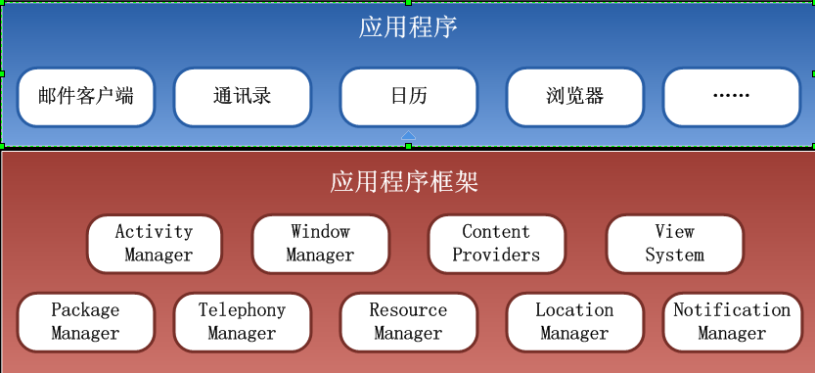
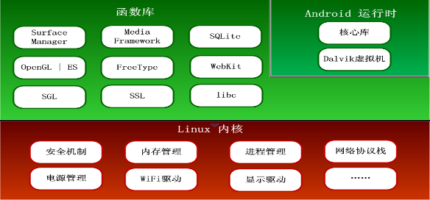
1.4 Android体系结构
采用软件堆层(Software Stack)的架构，共分为四层

Slide 24
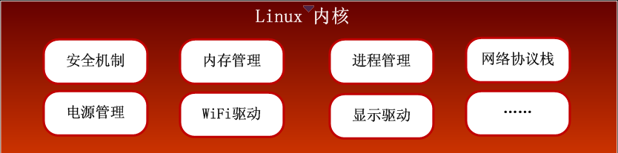
1.4 Android体系结构
Linux内核
  硬件和其他软件堆层之间的一个抽象隔离层
  提供安全机制、内存管理、进程管理、网络协议堆栈、和驱动程序等

Slide 25
1.4 Android体系结构
中间件层
  由函数库和Android运行时构成
  函数库，主要提供一组基于C/C++的函数库
    Surface Manager，支持显示子系统的访问，提供应用程序与2D、3D图像层的平滑连接
    Media Framework，实现音视频的播放和录制功能
    SQLite，轻量级的关系数据库引擎
    OpenGL ES，基于3D图像加速
    FreeType，位图与矢量字体渲染
    WebKit，Web浏览器引擎
    SGL,2D图像引擎
    SSL，数据加密与安全传输的函数库
    Libc，标准C运行库，Linux系统中底层应用程序开发接口

Slide 26
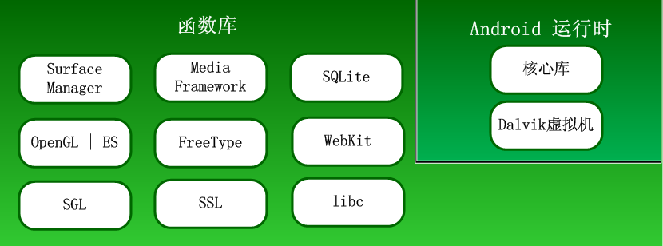
1.4 Android体系结构
中间件层
  Android运行时
    核心库，提供Android系统的特有函数功能和Java语 言函数功能
    Dalvik虚拟机，实现基于Linux内核的线程管理和底层内存管理，基于寄存器，为手机设备专门优化

Slide 27
1.4 Android体系结构
应用程序框架
  框架: 程序间的共同结构, 包括了通用的类、对象、函数及其间的稳定的关系 （稳定且有弹性） ---- “未完的插花”
    抽象（abstract）+派生(extends)--〉具体的应用程序对象，“无用之用，是为大用”
    框架与应用程序和OS之间的关系-----IoC(Inversion of Control)--回调
  提供Android平台基本的管理功能和组件重用机制
    Activity Manager，管理应用程序的生命周期
    Windows Manager，启动应用程序的窗体
    Content Provider，共享私有数据，实现跨进程的数据访问
    Package Manager，管理安装在Android系统内的应用程序
    Telephony Manager，管理与拨打和接听电话的相关功能

Slide 28
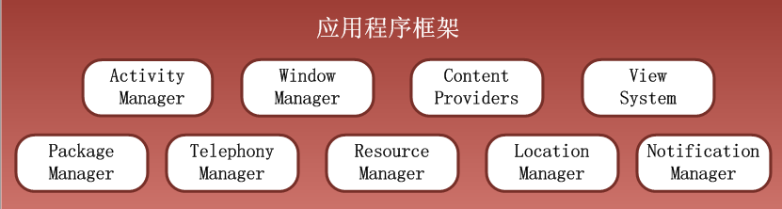
1.4 Android体系结构
应用程序框架
    Resource Manager，允许应用程序使用非代码资源
    Location Manager，管理与地图相关的服务功能
    Notification Manager，允许应用程序在状态栏中显示提示信息

Slide 29
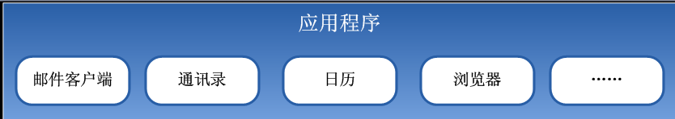
1.4 Android体系结构
应用程序
  提供一系列的核心应用程序
  包括电子邮件客户端、浏览器、通讯录和日历等

Slide 30
习题：
1.简述六种主流的手机操作系统的特点。
2.简述Android平台的特征。
3.描述Android平台体系结构的层次划分，并说明各个层次的作用。

